Slide 1
DİSLİPİDEMİLER
Arş.Gör.Dr.Kevser AYAR
KTÜ TIP FAKÜLTESİ AİLE HEKİMLİĞİ ANABİLİMDALI
22.05.18

Slide 2
AMAÇ
Dislipidemiye genel yaklaşım hakkında bilgi vermek

Slide 3

HEDEFLER
Dislipidemi tanımını yapabilmek
Dislipidemi sınıflamasını yapabilmek
Dislipidemide risk değerlendirmesi yapabilmek
Dislipidemi tedavi hedefini sayabilmek
İlaç yan etkileri hakkında bilgi sahibi olmak ve danışmanlık verebilmek

Slide 4
Tanım
Dislipidemi; lipoproteinlerin sayısal fazlalığı ya da eksikliği ile işlevsel bozukluklarını tanımlayan bir kavramdır.
Lipoprotein düzeylerine göre, Fredrickson sınıflaması kullanılmaktadır.
Etiyolojiye göre değerlendirildiğinde ise primer ve sekonder olarak ikiye ayrılır

Slide 5
Dislipidemilerin sınıflandırılması
Primer dislipidemiler
Lipoprotein metabolizmasındaki genetik bozukluk
Sekonder dislipidemiler
Hipotiroidizm
Nefrotik sendrom
Kronik Böbrek Hastalığı
Kolestatik hastalıklar
Obezite
Gebelik
Tip 2 Diyabet
Aşırı alkol tüketimi
İlaçlar (Anabolik Steroidler, Kortikosteroidler, OKS, östrojenler ,HIV tedavisi (Proteaz inhibitörleri) ,Tiazid diüretikleri, Beta Blokerler)

Slide 6
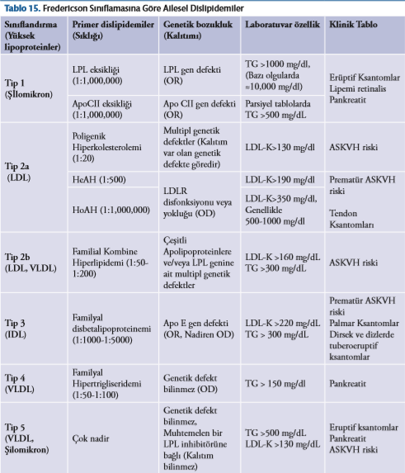
Fredericson sınıflaması

Slide 7
Anamnez ve Fizik Muayene
Çoğu zaman asemptomatik
Deri, göz, kardiyovasküler sistem ve gastrointestinal sistem bulguları

Slide 8
Anamnez ve Fizik Muayene
Deri
Ksantomlar
  Aşil tendonu, el bileği ve dirsek tendonlarında ve metakarpofalangeal eklemlerde,
  Ailevi hiperkolesterolemilerde planar ve tüberöz ksantomlar
  Ciddi TG yüksekliğinde gövde, sırt, el-ayak, diz ve dirseklerde çok sayıda milimetrik deriden kabarık sarımsı erüptif ksantomlar
Notes:
Planar ksantomlar düz veya hafif kabarık sarımsı plaklar şeklindedir. Tüberöz ksantomlar ise sıklıkla eklemlerin ekstensör yüzeylerinde görülen ağrısız, tek lezyonlardır.

Slide 9
Anamnez ve Fizik muayene
Göz
  Arkus kornea : Yüksek LDL-K düzeyine bağlı olarak kornea etrafında halka görünümlü beyaz renkli lipit birikimi
  Ksantelezma: Göz kapakları ve çevresinde yer alan sınırları belirsiz gri sarı renkteki cilt altı lipit birikimleri
  Lipemia retinalis: Yüksek TG düzeylerinin ışığı yansıtmasından dolayı, retinal arter ve venlerin pembe-krem renginde görünmesi

Slide 10
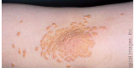
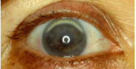
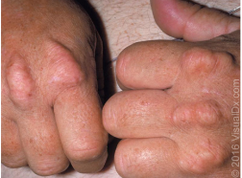
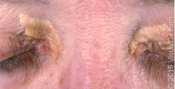

Slide 11
Anamnez ve Fizik Muayene
Kardiyovasküler Sistem
  Ateroskleroza bağlı olarak periferik nabızlar zayıf alınabilir veya hiç alınamayabilir.
  Aortik ateroskleroza veya karotis darlığına bağlı dinleme bulgusu
  EKG’de koroner arter hastalığı (KAH) ile uyumlu bulgular

Slide 12
Anamnez ve Fizik muayene
Gastrointestinal Sistem
  Yağlı karaciğer hastalığı ve buna bağlı hepatosplenomegali
  Şiddetli TG yüksekliği nedeniyle akut pankreatit

Slide 13
Anamnez ve Fizik muayene
Kardiyovasküler risk faktörlerinin değerlendirilmesi için; yaş, cinsiyet, sigara kullanımı, HT ve diyabet , ailede erken yaşta KVH öyküsü sorgulanmalıdır
Sekonder dislipidemi nedenlerini araştırmak için; alkol kullanımı, diyabet, hipotiroidi, böbrek ve karaciğer hastalıkları varlığı, kullanmakta olduğu ilaçlar ayrıntılı şekilde sorgulanmalıdır.

Slide 14
Anamnez ve Fizik Muayene
Ailesel dislipidemiler açısından; birinci derece akrabalarda dislipidemi olup olmadığı, genç yaşta (kadınlarda <60 yaş, erkeklerde <50 yaş) ASKVH hikayesi, tendon ksantomları sorgulanmalıdır.

Slide 15
Anamnez ve Fizik Muayene
Metabolik durum ve alışkanlıklarını belirlemek için;
Boy, ağırlık, bel çevresi , arteriyel kan basıncı ölçülmeli, beslenme alışkanlıkları ve günlük fiziki aktivitesi sorgulanmalıdır.
Daha önce dislipidemi öyküsü, uygulanan diyet programları ve kullanılan ilaçlar not edilmelidir.
Semptomatik KVH, PAH ve ailevi hiperlipidemiler açısından hasta değerlendirilmelidir.

Slide 16
Dislipidemi taraması kimlere yapılmalıdır?
Kanıtlanmış kardiyovasküler hastalık
Tip 2 diyabet
Hipertansiyon
Kronik inflamatuvar hastalık
Kronik böbrek hastalığı
Sigara kullanımı
BKİ ≥25 kg/m2 veya bel çevresi erkeklerde ≥ 90 cm; kadınlarda ≥80 cm
Bilinen bir hastalığı olmayan asemptomatik kişilerin ailelerinde, erken yaşta (Erkek <55yaş, Kadın <65 yaş) kardiyovasküler hastalık veya çok yüksek kolesterol düzeyleri varlığı

Slide 17
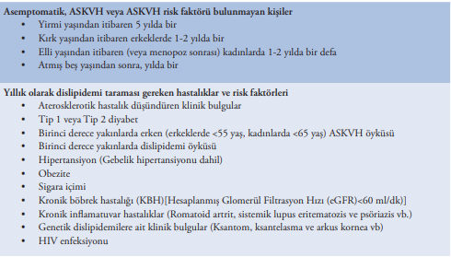
Dislipidemi taraması ne zaman yapılmalıdır?

Slide 18
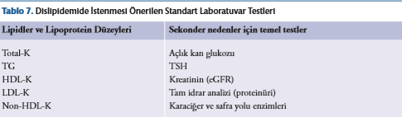
Dislipidemi taramasında kullanılan ölçümler ve laboratuvar yöntemleri

Slide 19
Lipid ölçümünde dikkat edilmesi gereken durumlar
• Lipid düzeyleri yaşa ve cinsiyete bağımlı olarak değişkenlik gösterebilir.
• Fizyolojik olarak gebelikte ve postprandiyal dönemde artar.
• Enfeksiyon, cerrahi girişim, miyokard infarktüsü gibi akut stres durumlarından ve ilaç kullanımlarından etkilenmektedir.

Slide 20
Lipid ölçümünde dikkat edilmesi gereken durumlar
Lipid ölçümleri hasta en az 10-12 saattir aç ve metabolik olarak stabil iken yapılmalıdır.
Venöz stazdan kaçınılmalıdır.
Kan örnekleri; serum için antikoagülan içermeyen, plazma için ise EDTA içeren tüplere alınmalıdır.
Sınır değerlerde çıkan sonuçlarda tedavi kararı vermeden önce ölçümler, hasta metabolik açıdan stabil ve aç iken tekrarlanmalıdır.

Slide 21
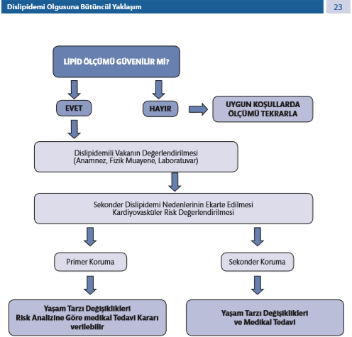

Slide 22
Dislipidemik hastada risk değerlendirmesi ve LDL kolesterol yüksekliğine yaklaşım
1. Lipoprotein düzeylerine göre risk değerlendirilmeli
2. Lipoprotein düzeyleri belirlendikten sonra KAH ve eşdeğeri hastalık aranmalı
3. Toplam kardiyovasküler riskin değerlendirilmesi
4. İlaç tedavisine karar verme

Slide 23
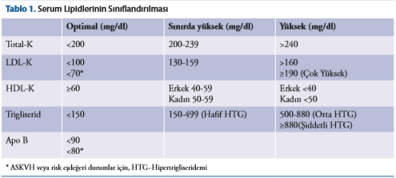
**
***
**
***
** Sınırda düşük
*** Düşük

Slide 24
KAH ve eşdeğeri hastalık aranması
Kanıtlanmış aterosklerotik kardiyovasküler hastalık (ASKVH) varlığı:
Geçirilmiş myokard infarktüsü
Akut Koroner Sendrom
Koroner arter By-pass operasyonu
Revaskülarizasyon işlemleri
Periferik Arter Hastalığı
Abdominal Aort Anevrizması
Karotis Arter Darlığı
İskemik İnme
Tip 2 Diyabet yada organ hasarı olan Tip 1 Diyabetikler
KBH (Orta-Şiddetli) (GFR < 60 mL/dk/1.73 m2)
Notes:
Lipoprotein düzeyleri belirlendikten sonra KAH ve eşdeğeri hastalık aranmalıdır.

Slide 25
Toplam kardiyovasküler riskin değerlendirilmesi
KAH ve eşdeğeri hastalık varlığında hasta çok yüksek risk grubunda olacağından risk skoru hesaplanmasına gerek yoktur. Bu hastalara sekonder koruma amaçlı tedavi planı yapılmalıdır.
KAH ve eşdeğeri hastalık yok ise hastanın toplam kardiyovasküler riski değerlendirilmelidir.

Slide 26
Toplam kardiyovasküler riskin değerlendirilmesi
Toplam kardiyovasküler risk günümüzde genellikle 40 yaş üzerindeki yetişkinlerde, 10 yıllık bir dönem için hesaplanmaktadır.
ESC/EAS kılavuzunda belirtilen SCORE hesaplama modeli kullanılmaktadır
SCORE sistemi daha önce bilinen kalp damar hastalığı olmayan bir kişide, 10 yıl içinde görülecek ilk aterosklerotik olaya (myokard infarktüsü, inme, damar tıkanıklığı ile seyreden diğer durumlar, ani kardiyak ölüm) bağlı ölüm riskini hesaplamaktadır.

Slide 27
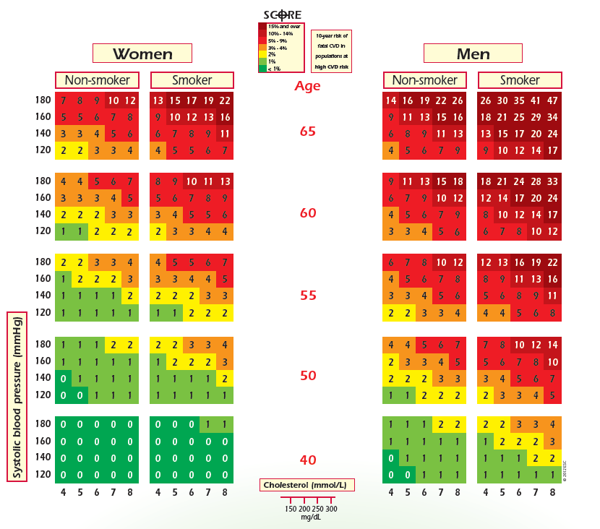

Slide 28
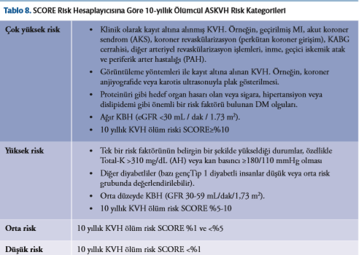

Slide 29
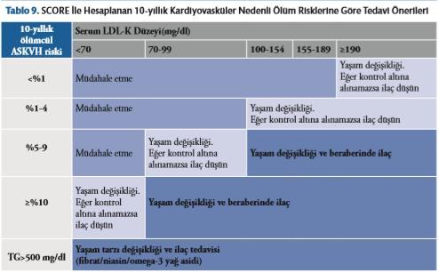
Dislipidemi Olgusunda Tedavi Kararı

Slide 30
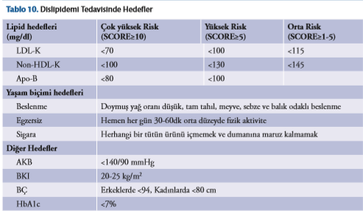
Dislipidemi tedavisinde hedefler

Slide 31
Dislipidemi tedavisinde ilaç dışı yaklaşımlar
Kalori kısıtlaması ve kilo kontrolü (günlük 300-500 kcal kısıtlama etkili kilo kaybını sağlar)
Dengeli makrobesin oranları içeren, düşük kalorili, sebze, meyve ve tam tahıl içeriği zengin, tekli ve ÇDYA’lerinden zengin bir diyet olmalıdır. Yağ oranı toplam enerjinin %30’undan az olmalı ve bu enerjinin %7’sinden azı doymuş yağlardan karşılanmalıdır.

Slide 32
Dislipidemi tedavisinde ilaç dışı yaklaşımlar
Egzersiz (haftada 150 dakika orta yoğunluklu aerobik fiziksel aktivite veya 75 dakika yüksek yoğunluklu aerobik fiziksel aktivite veya bunların eşdeğer kombinasyonu)
Sigara ve alkol tüketiminin bırakılması

Slide 33
Dislipidemide Kullanılan İlaçlar
1-Statinler
Lovastatin
Pravastatin
Simvastatin
Fluvastatin
Atorvastatin
Rosuvastatin
Pitavastatin

Slide 34
1-Statinler
Kolesterol sentezinde hız kısıtlayıcı basamak olan hidroksimetil glutaril koenzimA redüktaz (HMG- CoA) enzimini inhibe ederek etki gösterirler
LDL-K yüksekliği ile seyreden tüm dislipidemilerde etkili olan ilaçlardır.

Slide 35
1-Statinler
Pitavastatin, atorvastatin ve rosuvastatinin yarılanma ömrü uzundur.
Uzun yarı ömürlü olanların günün herhangi bir saatinde alınabileceği belirtilmekle birlikte kolesterol sentezi başlıca gece gerçekleştirildiğinden yatmadan önce alınmaları önerilir.
LDL-K düşürücü etkileri 1-2 hafta içinde başlamakta olup 4-6 hafta içinde stabil hale gelmektedir

Slide 36
1-Statinler
Statinler LDL-K düzeylerini %20-60 ve TG düzeylerini de %7-37 oranında düşürürler. HDL-K düzeyindeyse %2-16 oranında artışa neden olmaktadırlar.
Atorvastatin ve rosuvastatin ile beklenen kolesterol düşüşü diğer statinlerden daha yüksektir.
Fluvastatin 40 mg/ gün dozunda diğer statinlere göre daha az potent olmakla birlikte, ilaç etkileşimi ve musküler yan etkisi en düşük olan statindir.
Simvastatin ise miyopati riskini arttırdığı için 40 mg/gün üzeri dozlarının kullanımı önerilmemektedir.

Slide 37
1-Statinler
Statin kullanan bir hastada, ilaca bağlı bir yan etki ortaya çıkması veya karaciğer veya kas enzimlerindeki artış nedeniyle statin kullanımına devam edilememesi statin intoleransı olarak tanımlanır.

Slide 38
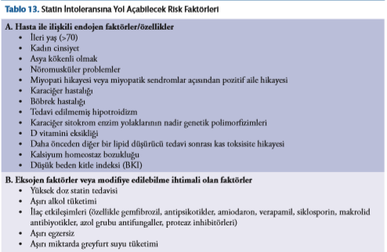

Slide 39
Statinlerin Yan Etkileri- Musküler problemler
Miyalji
Miyopati
Rabdomiyoliz
Kas yakınmaları en sık simvastatin, atorvastatin ve lovastatin kullanımında görülmektedir.

Slide 40
Statinlerin Yan Etkileri- Hepatik disfonksiyon
%0,5-2 oranında hafif persistan ALT yüksekliği bildirilmektedir. Enzim yüksekliği genellikle tedavinin ilk üç ayında görülür ve doza bağımlıdır.
Uzun dönem takip sırasında ancak sarılık, halsizlik gibi semptomların varlığında karaciğer enzim düzeyi çalışılması önerilmektedir.
Güncel kılavuzlar karaciğer enzim düzeylerinin tedavi öncesi bazal şartlarda ve tedavi başlangıcından 8-12 hafta sonra ölçülmesini önermektedir.

Slide 41
Statinlerin Yan Etkileri- Renal Disfonksiyon
Randomize kontrollü çalışmalarda statinlere bağlı renal hasar artışı saptanmamıştır.
Bir metaanalizde atorvastatin ve rosuvastatin kullanımının glomeruler filtrasyon hızındaki azalmayı yavaşlattığı gösterilmiştir.
Rosuvastatin 40 mg ve üzeri dozlarda dipstik testi ile yeni saptanmış proteinüride artış gözlenmişse de genel olarak statinlerin renal fonksiyonlar üzerine olumsuz etkisi olmadığı düşünülmektedir.

Slide 42
Statinlerin Yan Etkileri- Diyabet gelişimi
Statin tedavisi almakta olan hastalarda hiperglisemi ve tip 2 diyabet gelişim riskinin arttığı gösterilmiştir.
Potent statinlerle 5 yıl tedavi edilen bir hastada diyabet gelişme riski %0.5-1 civarındadır.
Yaşlı popülasyonda ve diyabet gelişimi açısından fazla kilo, insülin direnci gibi risk faktörleri taşıyanlarda diyabet gelişim riski daha yüksektir.

Slide 43
Statinlerin Yan Etkileri- Hemorajik inme
Önceye ait iskemik inme öyküsü bulunanlarda statin tedavisininin hemorajik inme riskinde artışa neden olduğu gösterilmiştir.

Slide 44
Statinlerin Yan Etkileri- Kognitif bozukluklar
Statin kullanımı ile ilgili kognitif fonksiyonlarda bozulma, demans, depresyon, uyku bozuklukları, erektil disfonksiyon, tendon rüptürü ve periferik diyabetik nöropati gibi pek çok yan etki bildirilmişse de neden sonuç ilişkisi kesin olarak kanıtlanmış değildir.

Slide 45
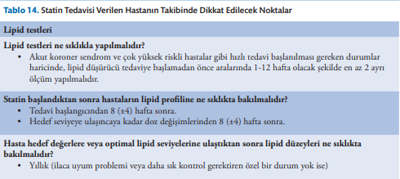

Slide 46
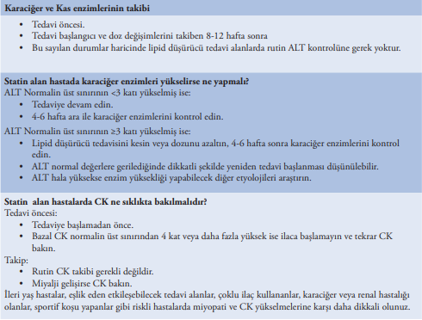

Slide 47
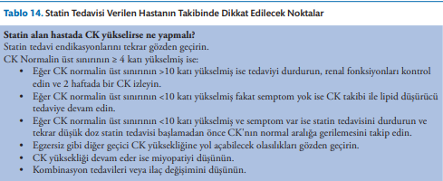

Slide 48
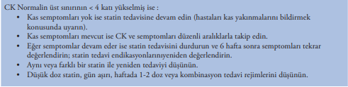

Slide 49
Kolesterol Emilim İnhibitörleri (EZETİMİB)
Ezetimib bir kolesterol emilim inhibitörü olup yağda eriyen vitamin emilimini bozmaksızın diyetle alınan kolesterolün ve biliyer kolesterolün intestinal emilimini bloke eder.
Ezetimib maksimum tolere edilen statin tedavisi ile hedef LDL-K düzeyine ulaşılamayan ya da statin intoleransı ve/veya kontrendikasyonu bulunan hastalarda kombinasyon ve monoterapide kullanılır.

Slide 50
Kolesterol Emilim İnhibitörleri (EZETİMİB)
Ezetimib tek başına kullanıldığında LDL-K düzeyinde %10-18, ApoB düzeylerinde ise %11-16 oranında düşme sağlar. Statinler ile kombine edildiğinde LDL-K’de statinlerin etkisine ilave olarak %25’lik düşme sağlar.
Ezetimib, fenofibrat ile kombine edildiğindeyse LDL-K düzeylerinde %20-22 oranında düşmeye neden olur
Yan etki: Karaciğer enzimlerinde orta derecede yükselme, kas ağrısı

Slide 51
Safra Asidi Bağlayıcılar(kolestiramin, kolestipol ve kolesevelam )
İnce bağırsakta safra asitlerine bağlanarak, safra asitlerinin emilimini %90 oranında inhibe ederler.
LDL-K düzeyinde düşmeye, HDL-K düzeylerinde de minimal artışa neden olurlar.
Bu gurup ilaçların aynı zamanda glukoz düşürücü etkinlikleri bulunmaktadır.

Slide 52
Safra Asidi Bağlayıcılar(kolestiramin, kolestipol ve kolesevelam )
Kolestiramin ve diğer safra asidi bağlayan reçineler, hiperkolesterolemi tedavisinde, maksimum tolere edilebilen statin tedavisi ile hedef LDL-K düzeyine ulaşılamayan hastalarda, statin ile kombine olarak veya statin kontrendikasyonu veya intoleransı bulunan hastalarda monoterapi olarak kullanılabilir.

Slide 53
Safra Asidi Bağlayıcılar(kolestiramin, kolestipol ve kolesevelam )
Yemekle birlikte veya 30 dakika içinde alınmaları önerilmektedir.
TG düzeylerinde artışa neden olabildikleri için yüksek TG varlığında kullanımlarından kaçınılmalıdır. Serum TG düzeyi 300 mg/dl’i aşan durumlarda safra asidi sekestranlarının kullanılmaması ve tedavi sırasında serum TG düzeyi 400 mg/dl’i aştığında kesilmesi önerilir.
Kolesevalamın gebelikte kullanımı ise güvenlidir.
Yan etki: Gis yan etkisi ve yağda eriyen vitaminlerde eksiklik

Slide 54
FİBRATLAR(fenofibrat ve gemfibrozil)
Fibratlar bir nükleer transkripsiyon faktörü olan peroksizom proliferator aktive edici reseptor–α (PPAR-α) agonistidir.
Açlık ve tokluk TG düzeylerinde ve TG içeriği zengin artık partikül düzeylerinde yaklaşık %20 -35’lik düşmeye, HDL-K düzeylerinde ise orta düzeyde (%6-18) bir artışa neden olurlar.

Slide 55
FİBRATLAR(fenofibrat ve gemfibrozil)
Yan etkiler: GİS şikayetleri, kabızlık, nadiren transaminazlarda yükselme, allerjik reaksiyonlar, saç dökülmesi, impotans, miyopati (miyalji+CK yükselmesi), safra taşı riskinde artış
Kontrendikasyonları: Böbrek yetmezligi, karaciger hastalıkları, kolestaz, gebelik, laktasyon

Slide 56
NİASİN
Niasin karaciğere yağ asidi akımını ve karaciğerden VLDL sekresyonunu azaltır.
HDL-K düzeylerini artırıp LDL-K ve TG düzeylerini etkili bir şekilde düşüren kuvvetli bir ajandır.
Yan etkiler: Ciltte kızarıklık, kaşıntı, gastrointestinal yakınmalar, reversible transaminaz yükselmesi, kolestaz, ürik asit yükselmesi, glukoz toleransının kötü yönde etkilenmesi
Kontrendikasyonları: Dekompanse kalp yetmezligi, kanama diyatezleri ve kanamalar, peptik ülser, karaciğer hastalıkları

Slide 57
VAKA 1
28 Y ERKEK HASTA
SİGARA +
Trigliserid:74
Total-K: 122 mg/dl
LDL-K:81 mg/dl
KAN BASINCI:120 /70 mm hg

Slide 58
VAKA 2
27 Y KADIN HASTA
SİGARA-
Trigiserid:80
Total-K:98 mg/dl
LDL-K:83 mg/dl
KAN BASINCI: 110/80 MM HG

